Slide 1
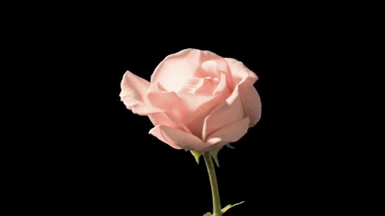
আজকের পাঠে সবাইকে
স্বাগতম

Slide 2
শিক্ষক পরিচিতি
রৌশন আক্তার
সহকারী শিক্ষক
গোলাম মাওলা সরকারি প্রাথমিক বিদ্যালয়
সুবর্ণচর,নোয়াখালী।

Slide 3
পাঠ পরিচিতি
শ্রেণিঃ দ্বিতীয়
বিষয়ঃ আমার বাংলা বই
অধ্যায়ঃ 17
পাঠের শিরোনামঃকাজের আনন্দ
পাঠ্যাংশঃমৌমাছি,মৌমাছি ------সময় তো নাই।
সময়ঃ 4০ মিনিট।

Slide 4
শিখনফল
এই পাঠ শেষে শিক্ষার্থীরা……….
শোনাঃ১.১.১ বাক্য ও শব্দে ব্যবহৃত বাংলা যুক্তবর্ণের
ধ্বনি শুনে মনে রাখতে পারবে ।
২.২.১ কবিতা শুনে বুঝতে পারবে ।
বলাঃ ২.১.২ পাঠ্যবইয়ের কবিতা আবৃত্তি করতে পারবে ।
২.২.২ কবিতার বিষয়ে প্রশ্নের উত্তর বলতে পারবে ।
পড়াঃ২.১.২ প্রমিত উচ্চারণে কবিতা পড়তে পারবে । লেখাঃ১.৪.১ যুক্তব্যঞ্জন ভেঙে লিখতে পারবে ।

Slide 5
আবেগ সৃষ্টি
ছড়া গানের মাধ্যমে আবেগ সৃষ্টি

Slide 6
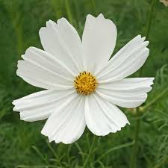
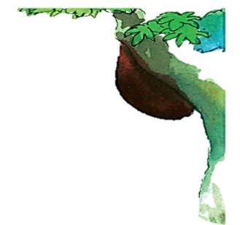
বলতো এগুলো কিসের ছবি
মৌমাছি
ফুল
মৌচাক

Slide 7
পাঠ ঘোষনা
কাজের আনন্দ
নবকৃষ্ণ ভট্টাচার্য

Slide 8
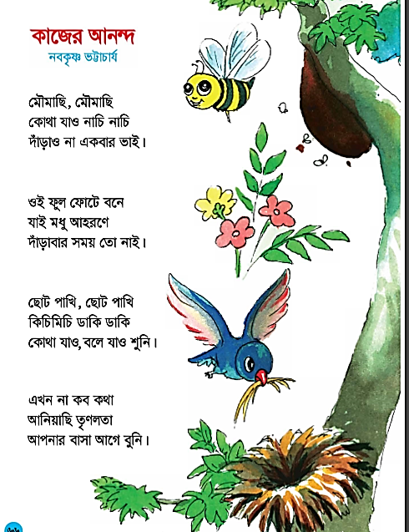
শিক্ষকের প্রমিত ও স্পষ্ট উচ্চারনে পাঠ

Slide 9
মৌমাছি,মৌমাছি
কোথা যাও নাছি নাছি
দাড়াও না একবার ভাই।

Slide 10
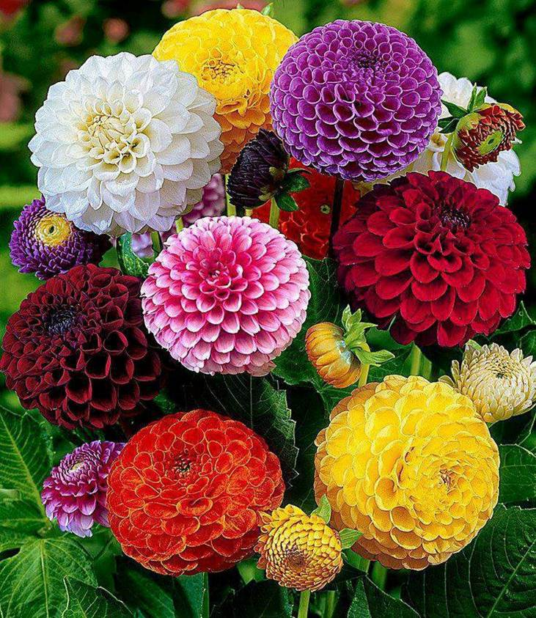
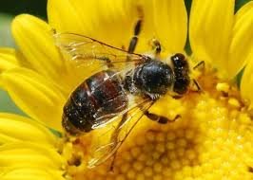
ওই ফুল ফোটে বনে
যাই মধু আহরণে
দাঁড়াবার সময় তো নাই।

Slide 11
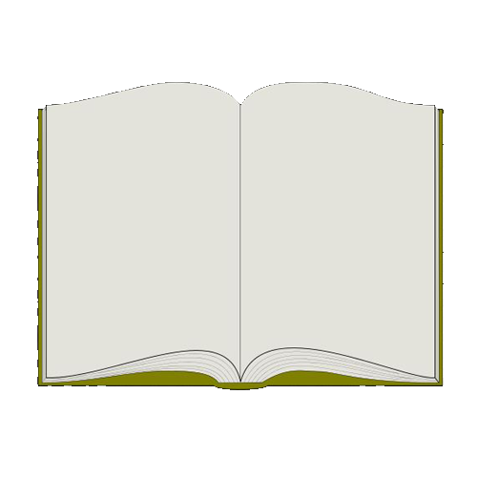
পাঠ্যবই সংযোগ
পাঠ্য বইয়ের ৬৬ নং পৃষ্ঠার সাথে মিলিয়ে নাও।

Slide 12
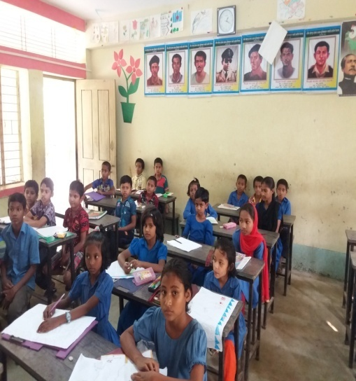
শিক্ষার্থীদের সরব পাঠ

Slide 13
যুক্তবর্ণ খুঁজে বের করি ও ভেঙ্গে লিখি এবং একটি করে নতুন শব্দ তৈরি করি ।
ন্দ
ন
দ
সুন্দর
আনন্দ
নবকৃষ্ণ
কৃ
ক
ঋ-কার
তৃণ
ষ্ণ
ষ
ণ
উষ্ণ

Slide 14
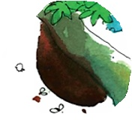
একক কাজ
এসো আমরা ছবির সাথে শব্দগুলোকে মিল করি
ফুল
মৌচাক
মৌমাছি

Slide 15
মূল্যায়ন
মুখে মুখে উত্তর বলি
ক. মৌমাছি কিভাবে যায়?
উত্তরঃ মৌমাছি নাচি নাচি যায় ।
খ . ফুল কোথায় ফোটে?
উত্তরঃ ফুল বনে ফোটে ।
গ . মৌমাছি কী কাজ করে?
উত্তরঃমৌমাছি মধু আহরণ করে ।
ঘ. মৌমাছি কোথায় যায়?
উত্তরঃ মৌমাছি ফুলের বনে যায় ।

Slide 16
বাড়ির কাজ
কবিতা ও কবির নামসহ প্রথম ৮ লাইন বাড়িতে পড়বে ও লিখে আনবে ।

Slide 17
সবাইকে ধন্যবাদ

